Slide 1
Collisionneurs e⁺e⁻ de haute luminosité SuperKEKB/BEAST-II
Accélérateurs & Technologies

Slide 2
SuperKEKB/BEAST-II
SuperKEKB = KEKB upgrade
BEAST-II = Beam Exorcism for A STable Belle II experiment
Responsable scientifique national: Isabelle Ripp-Baudot
Responsable scientifique local: Cécile Rimbault
SuperKEKB: collisionneur circulaire e⁺e⁻ à très haute luminosité (8 10³⁴ cm⁻²s⁻¹) pour l’ expérience Belle-II.
BEAST-II: Etude des bruits de fond dans la zone d’interaction avant mise en service de SuperKEKB pour Belle-II
Etudes au LAL: - Monitoring rapide de la luminosité, avec capteurs diamant, par mesure des Bhabha radiatifs à très petit angle.
Luminosité intégrée par train et par paquet (1 à 10 ms)
- Etude des bruits de fond faisceau-faisceau et single beam
Autres laboratoires impliqués
IN2P3: IPHC Strasbourg
KEK
Yoshihiro Funakoshi – SuperKEKB
Ken-Ichi Kanazawa – SuperKEKB/vacuum pipe
Yukiyoshi Ohnishi – SuperKEKB/beam loss MC
Yusuke Suetsugu – SuperKEK/vacuum pipe
Mika Masuzawa-SuperKEKB
Toshiyuki Oki
Takashi Kawamoto
Masako Iwasaki
Sadaharu Uehara – Belle-II/ZDLM
Hiroyuki Nakayama – Belle-II/BEAST
Notes:
2
Groupe Evaluation AERES 13-14 janvier 2011

Slide 3
SuperKEKB/BEAST-II - ressources
Membres de l’équipe impliqués:
Permanents: Cécile Rimbault (100%), Philip Bambade (50%)
CDD : Viacheslav Kubytskyi (50%) (fin: Mars 2017)
Doctorants: Dima El Khechen (fin: dec 2016) + Chengguo Pang (CSC grant, 10/2016-09/2019)
Liste des personnels techniques impliqués:
3 permanents
Didier Jehanno, IE, electronique, 50%
Yann Peinaud, AI, 10%
Patrick Cornebise, AI, 5%
Sources de financement 2015 (hors CDDs)
IN2P3 : ~30K€
MC-RISE JENNIFER (04/2015-03/2019): 15 mois missions à KEK=67,5K€
LIA FJPPL:4K€
Appel à projet en cours d’évaluation:
ANR MIBEL (I. Ripp Baudot - IPHC)
Notes:
3
Groupe Evaluation AERES 13-14 janvier 2011

Slide 4
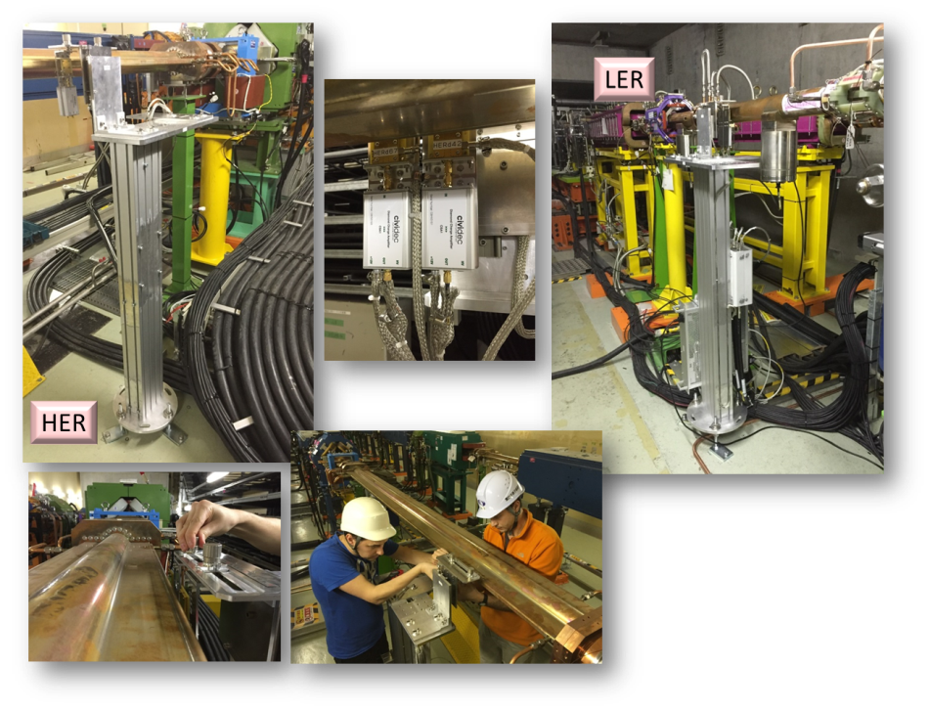
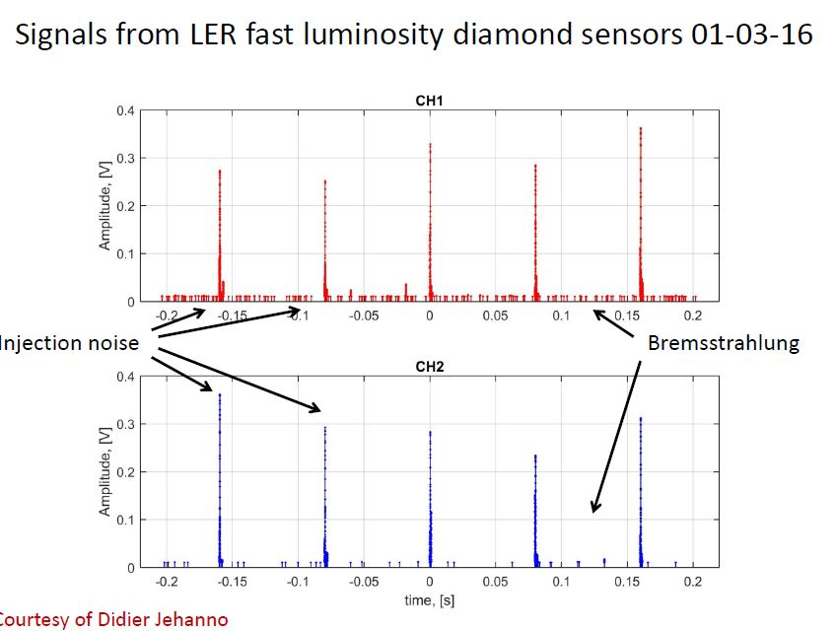
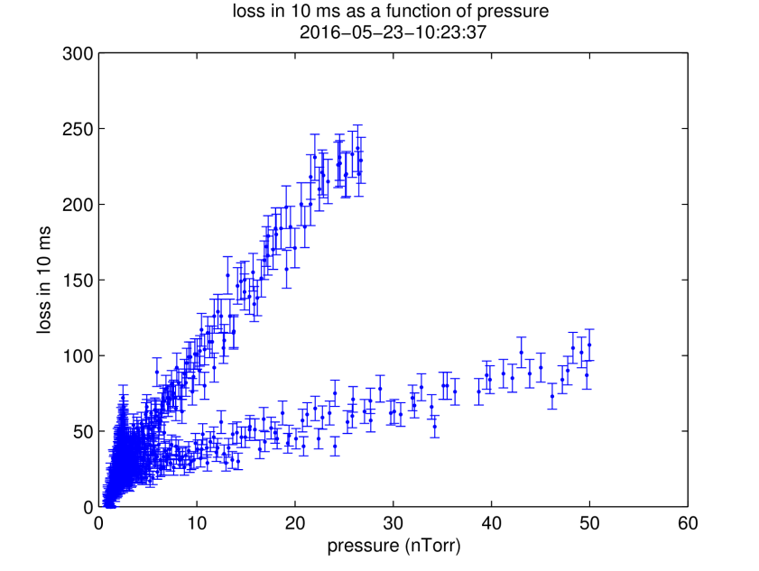
SuperKEKB/BEAST-II - faits marquants
Automne 2013: Démarrage de l’activité FastLumi au LAL pour SuperKEKB
Automne 2015: Installation des capteurs diamant sCVD sur les anneaux de SuperKEKB
Février 2016: Démarrage de SuperKEKB pour la phase 1
du commissioning ➔ juin 2016
Mesures du bruit de fond single beam (bremsstrahlung) avec sCVD dans HER et LER et scope
Notes:
4
Groupe Evaluation AERES 13-14 janvier 2011

Slide 5
SuperKEKB - évolution anticipée (3-5 ans)
07/2016-03/2017:
- DAQ pour la phase II du commissioning (09-2017):
choix DAQ doit être fixé 07/2016 (nécessité budget supplémentaire 18K€)
- Analyse données single beam accumulées lors de la phase I.
- R&D sCVD metalisation @ LAL
- installation nouveaux pieds méca dans le LER pour phase-II (chambre à vide modifiée)
11/2017-03/2018: tests phase II du commissioning de SuperKEKB
- Bhabha acquisition
- Caractérisation des bruits de fond single beam
- Integration CVD DAQ au système de feedback de SuperKEKB
- optimisation choix 500um/140um sCVD et ampli (Charge/courant)
10/2018: Phase III = first Belle-II runs
- Système de monitorage rapide de la luminosité opérationnel
- Caractérisation des bruits de fond single beam et beam-beam
- Mesure de phénomènes non linéaires liés aux interactions faisceau-faisceau à haute densité,
par exemple via mesure de la section efficace du processus Bhabha radiatif à petit angle
Integration Belle-II
Notes:
5
Groupe Evaluation AERES 13-14 janvier 2011

Slide 6
SuperKEKB- attentes (vis-à-vis de l’IN2P3)
Besoins financiers: Essentiellement à court terme pour réalisation technique (2016-2018)
Demande 2016: 55K€ Dotation 2016: 30K€ ➔
Eventuellement besoin supplémentaire 2016: 18K€ pour DAQ
Personnel: 1 CDD chercheur 2017 ➔ 2019
1 PhD pour Septembre 2017: QED in high density e⁺e⁻ beams collision.
Encouragement labos IN2P3 à rejoindre Belle-II
Notes:
6
Groupe Evaluation AERES 13-14 janvier 2011

Slide 7
BACKUP
[ = Tous les documents jugés utiles pour la discussion]
Notes:
7
Groupe Evaluation AERES 13-14 janvier 2011

Slide 8
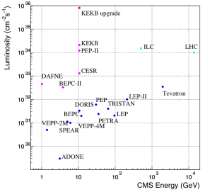
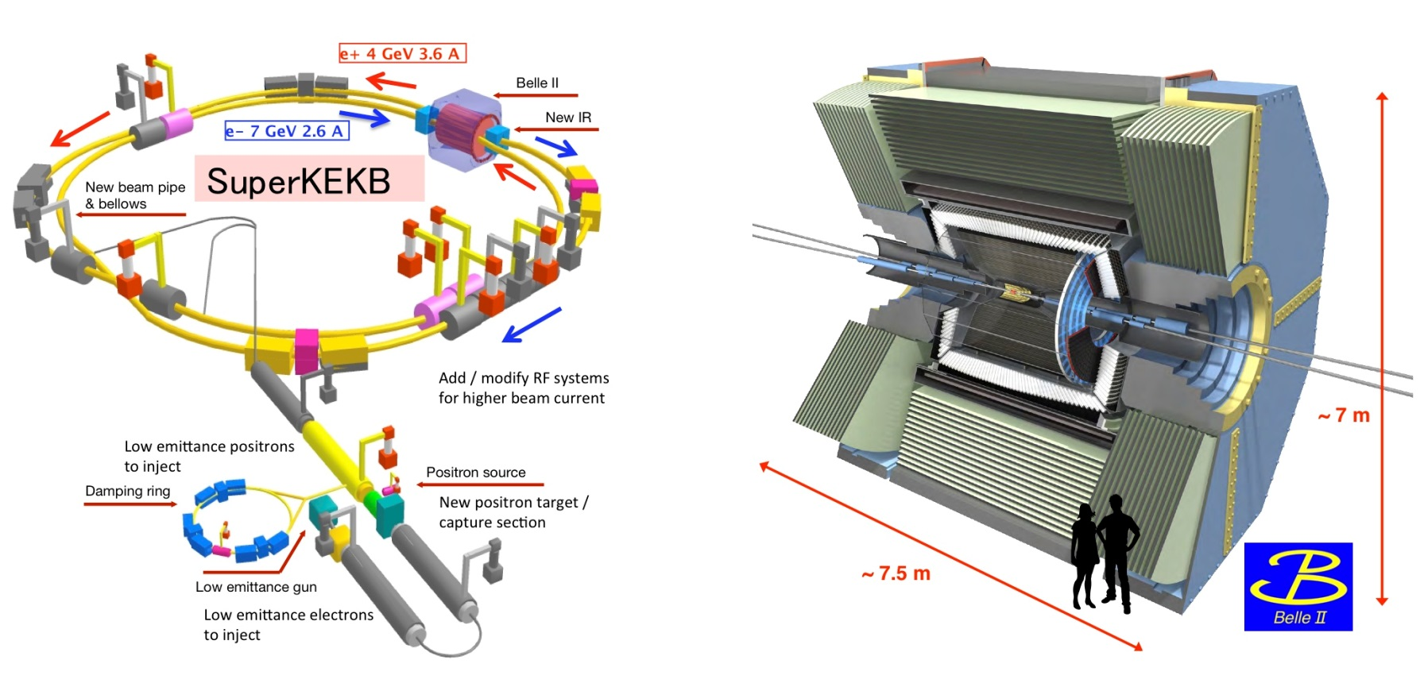
SuperKEKB
e⁺e⁻ collider for Belle II experiment
L=8 10³⁵ cm⁻²s⁻¹
Υ(4s) c.m.e (E₊=4 GeV, E₋=7 GeV)
nano-beam scheme
low beam sizes ( σ_{y=} 60 nm)
large crossing angle (83 mrad)
high currents
2500 bunches
4ns bunch spacing

Slide 10
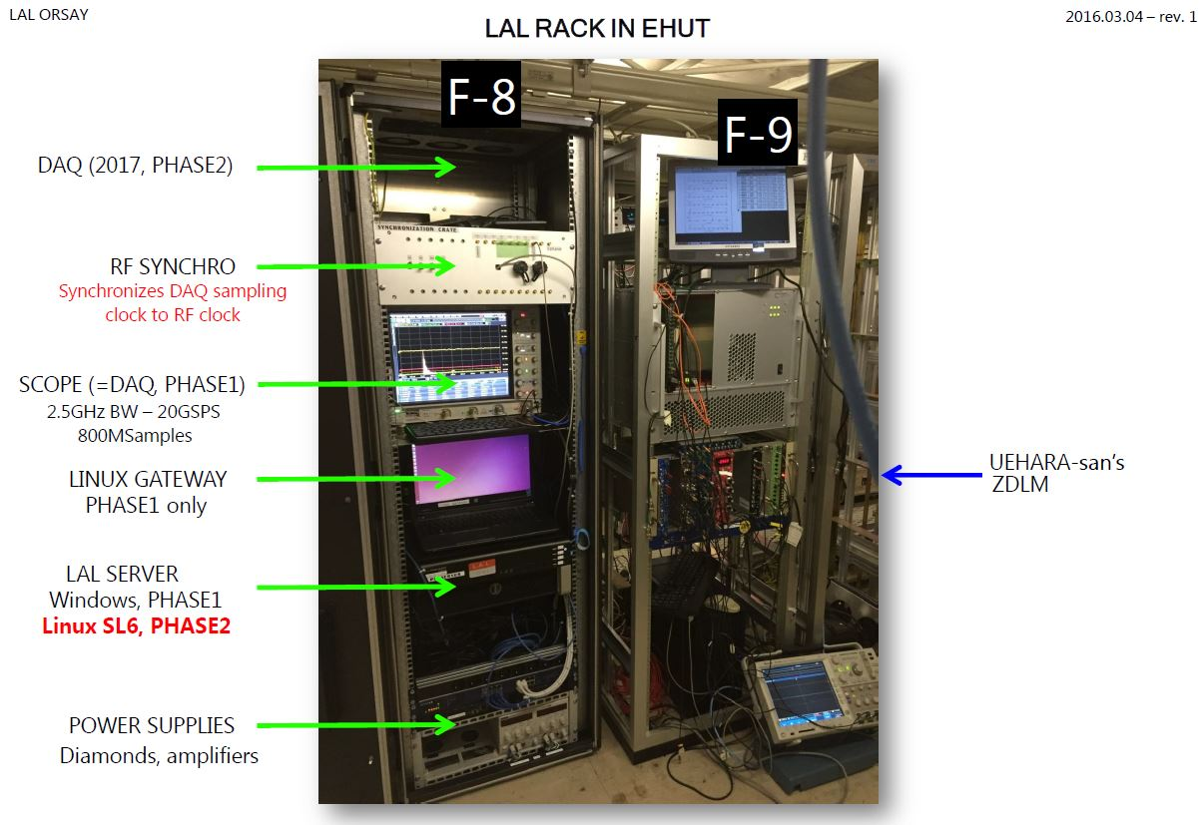
Slide D. Jehanno

Slide 11
